Slide 1


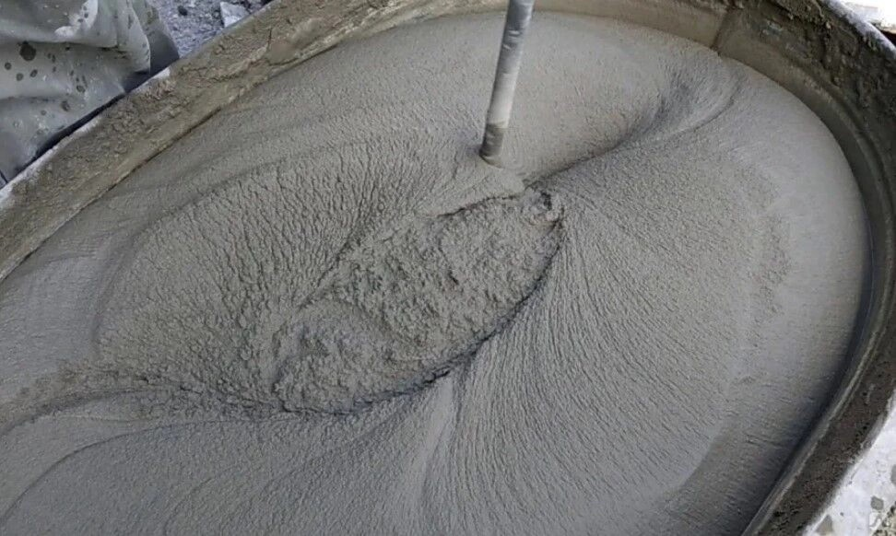
ЛОГО ВУЗА
Влияние мелкозернистых заполнителей в бетоне на потенциал вяжущего
ЛИДЕР КОМАНДЫ: Решетникова Ксения Владимировна
УЧАСТНИКИ: Борисенко Марина Степановна,
Василькова Юлия Михайловна
НАСТАВНИК: Ращупкина Марина Алексеевна
ТРЕКЕР НТИ: Якимова Юлия Петровна

Slide 2
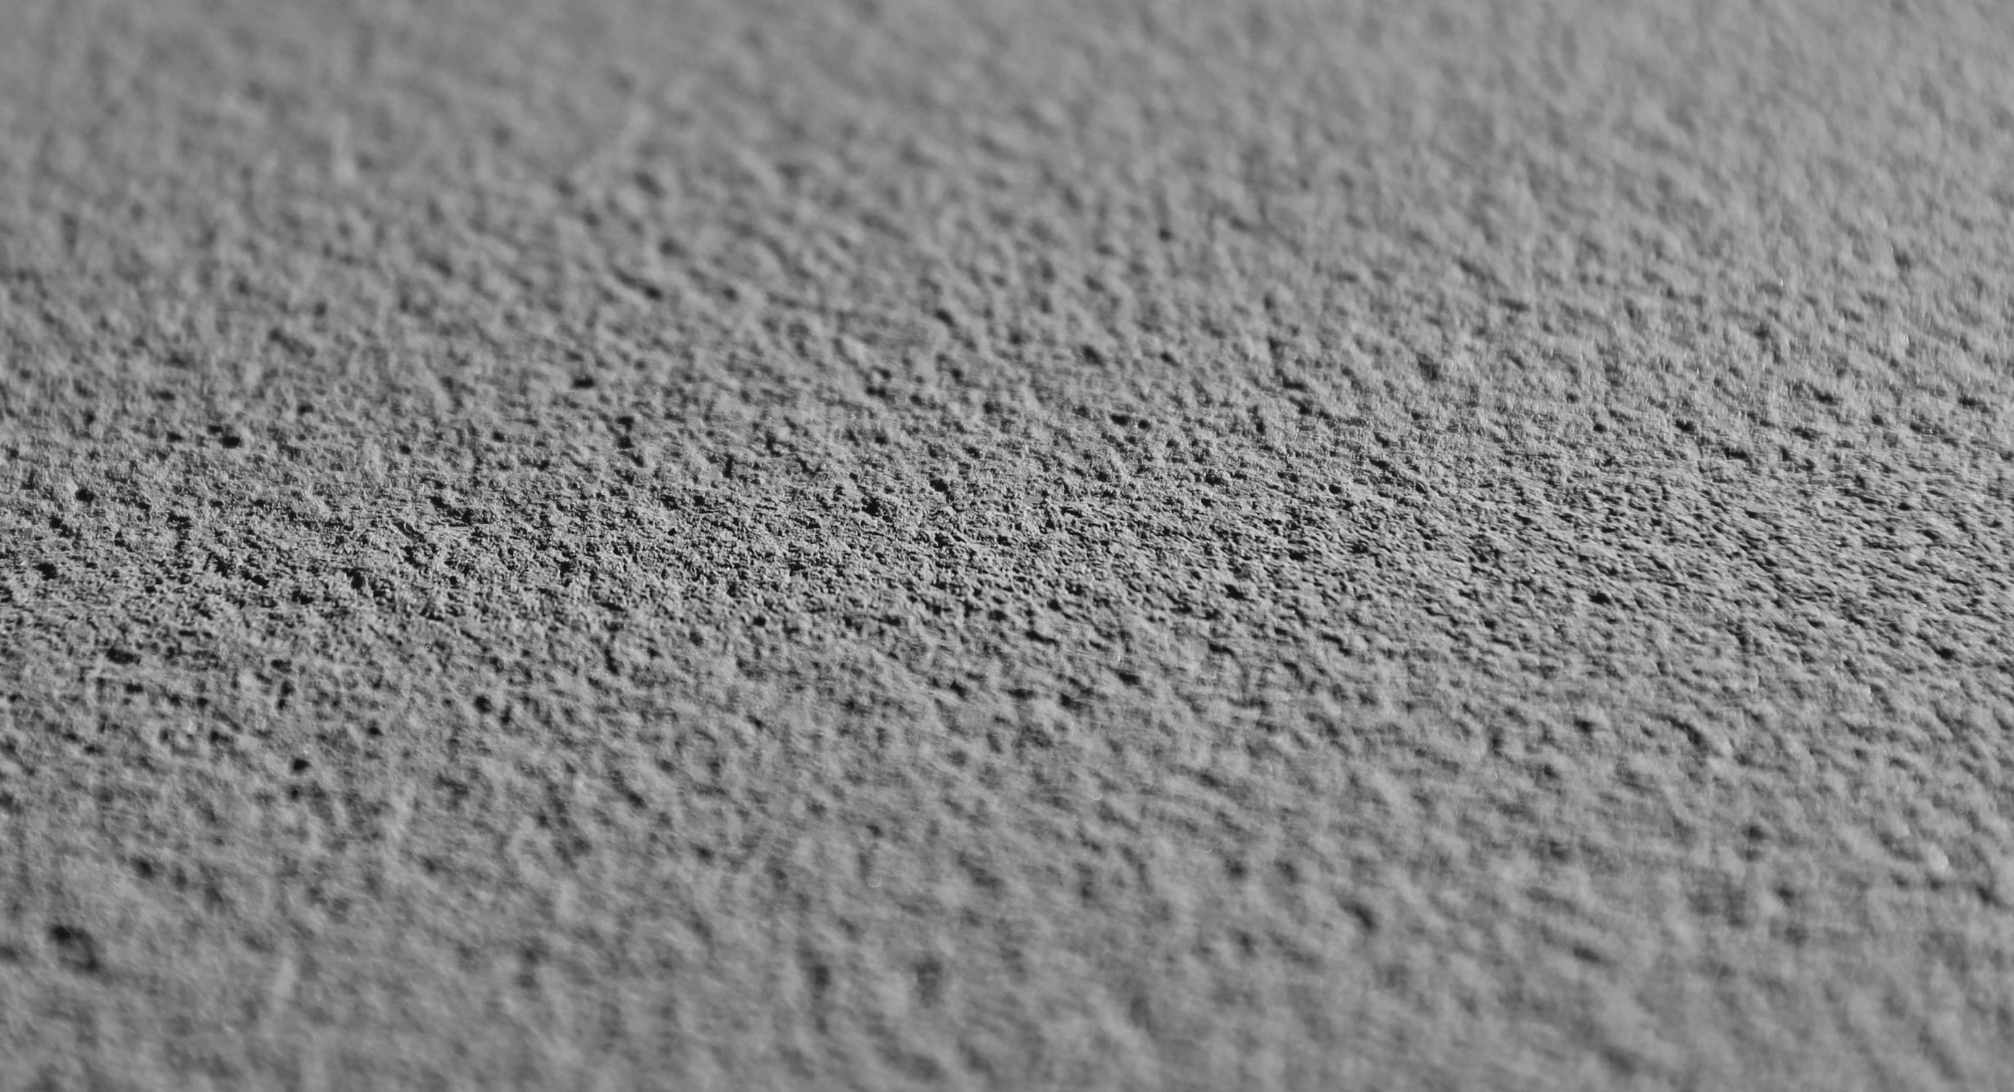

АКТУАЛЬНОСТЬ ПРОЕКТА
Значение МЗБ в настоящее время
Самоуплотняющийся бетон (СУБ) - в основе мелкий заполнитель.
Применение СУБ в монолитном домостроении, возведение конструкций на основе мелкозернистых бетонов (МЗБ).
Такие бетоны позволяют сократить сроки строительства, сокращают количество рабочих, повышают срок службы строящихся зданий.
Возможность изготовления конструкций сложной геометрической формы, густоармированные.
В мировой практике СУБ имеет широкое применение благодаря своим уникальным свойствам и преимуществам.
Исследования проводимые на выбранную тему связаны с применением вторичного сырья (зола) и местного речного песка, что значимо для Омской области.
2
Notes:
Одной фразой о проекте должно быть понятно, чем вы занимаетесь

Slide 3
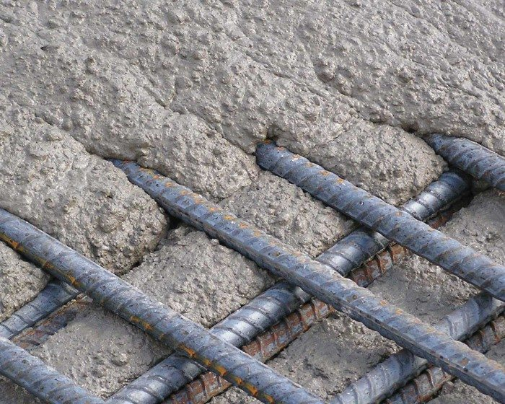
Сравнительные характеристики
ПРОДУКТ
Характеристика | СУБ | МЗБ
Класс бетона Морозостойкость Водонепроницаемость Подвижность смеси Прочность при сжатии Расплыв конуса | В30-40 F200-300 W12 П5 50Мпа 70 см | В20-25 F200 W10 П3 35МПа 40 см
Мы предлагаем строительным компаниям и предприятиям по изготовлению бетонных смесей изготавливать конструкции сложной геометрической формы, густоармированные конструкции за счет использования самоуплотняющего бетона (СУБ), изготовленного по инновационной технологии с использованием мелкодисперсного песка Омской области, что позволяет добиться экономии стоимости производства, повысить темп возведения сооружений до 15%.
3
Notes:
Одной фразой о проекте должно быть понятно, чем вы занимаетесь

Slide 4

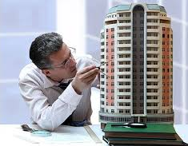
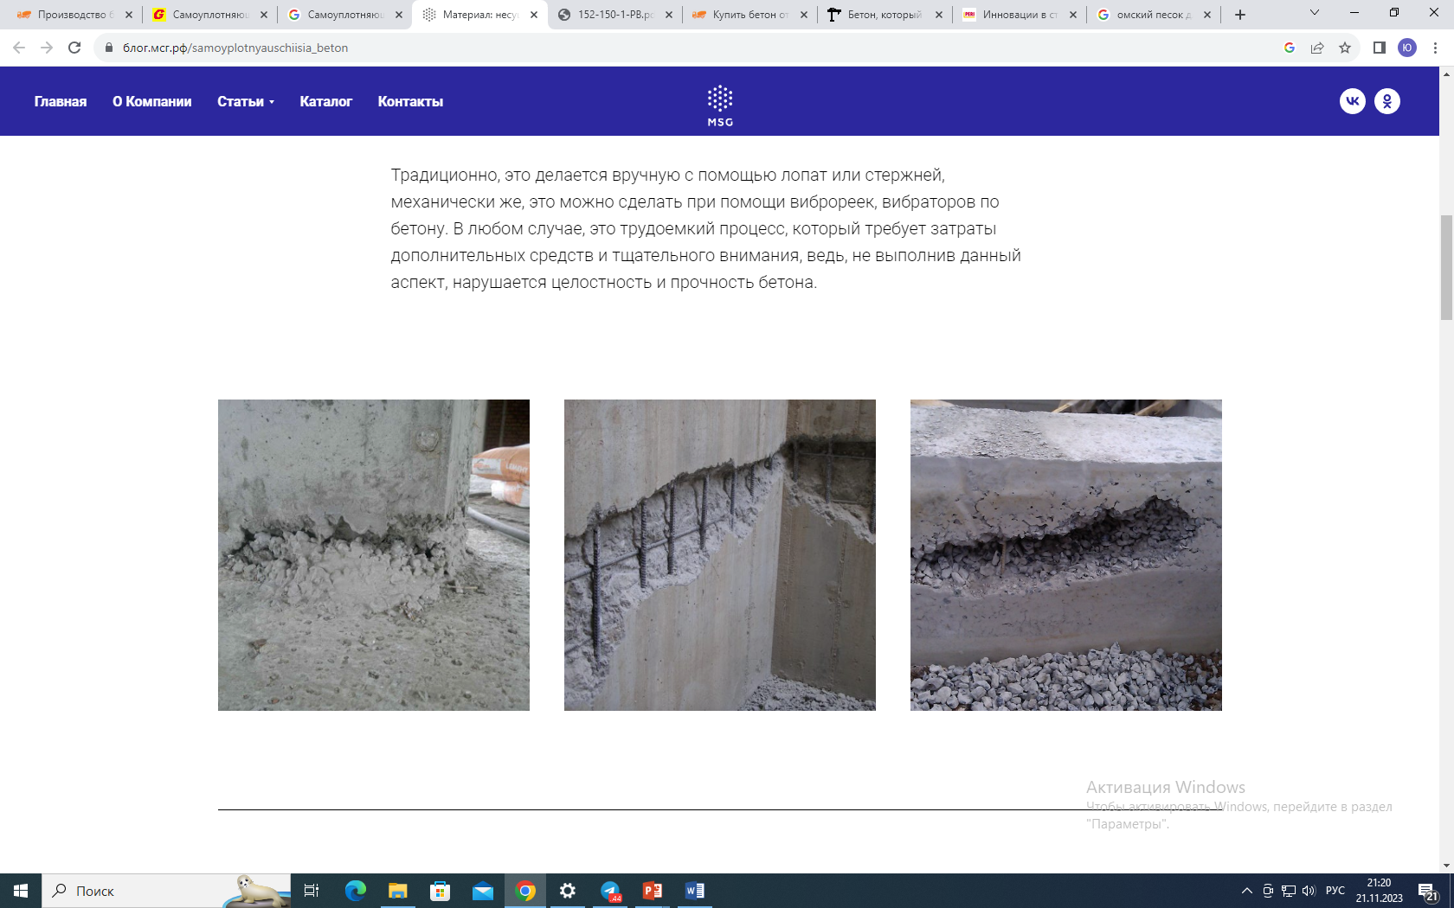

ПРОБЛЕМА
Для проектировщика:
Разработка сложных конструкций
Шум при вибрировании бетона;
Затраты на уплотнение бетона;
Недостаточная прочность бетона;
Низкий темп строительства зданий;
Изготовление конструкций сложной формы.
Для архитектора:
- Проектирование конструкций различных форм
- Возможность создать
определенный внешний вид различным объектам
Для заказчика:
Высокая прочность, надежность бетона,
снижение сроков строительства.
Для строительной компании:
Безопасность, снижение
затрат на строительство
4
4

Slide 5
АНАЛОГИ
Применение: СУБ рекомендован при бетонировании больших площадей, труднодоступных мест, густоармированных конструкций, высокой опалубки, а также в тех случаях, когда вибрирование в принципе невозможно, а к качеству готового изделия предъявляются особо строгие требования.
Особенности: Из-за отсутствия вибрирования есть возможность укладки коммуникаций и сетей непосредственно в перекрытие, что обеспечит экономическую эффективность не менее 20%, в т.ч. существенное снижение трудозатрат и увеличение темпов строительства.
Самоуплотняющийся бетон
Прочность | Морозостойкость | Водонепроницаемость | Подвижность | Температура применения | Цена за 1 куб/м
B 40 | F 200 | W 10 | P5 | До -15°C | 5640
B 40 | F 200-300 | W 14 | P5 | До -15°C | 5960
5

Slide 6
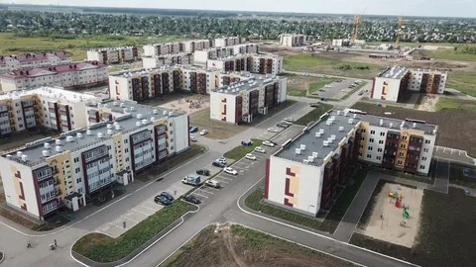
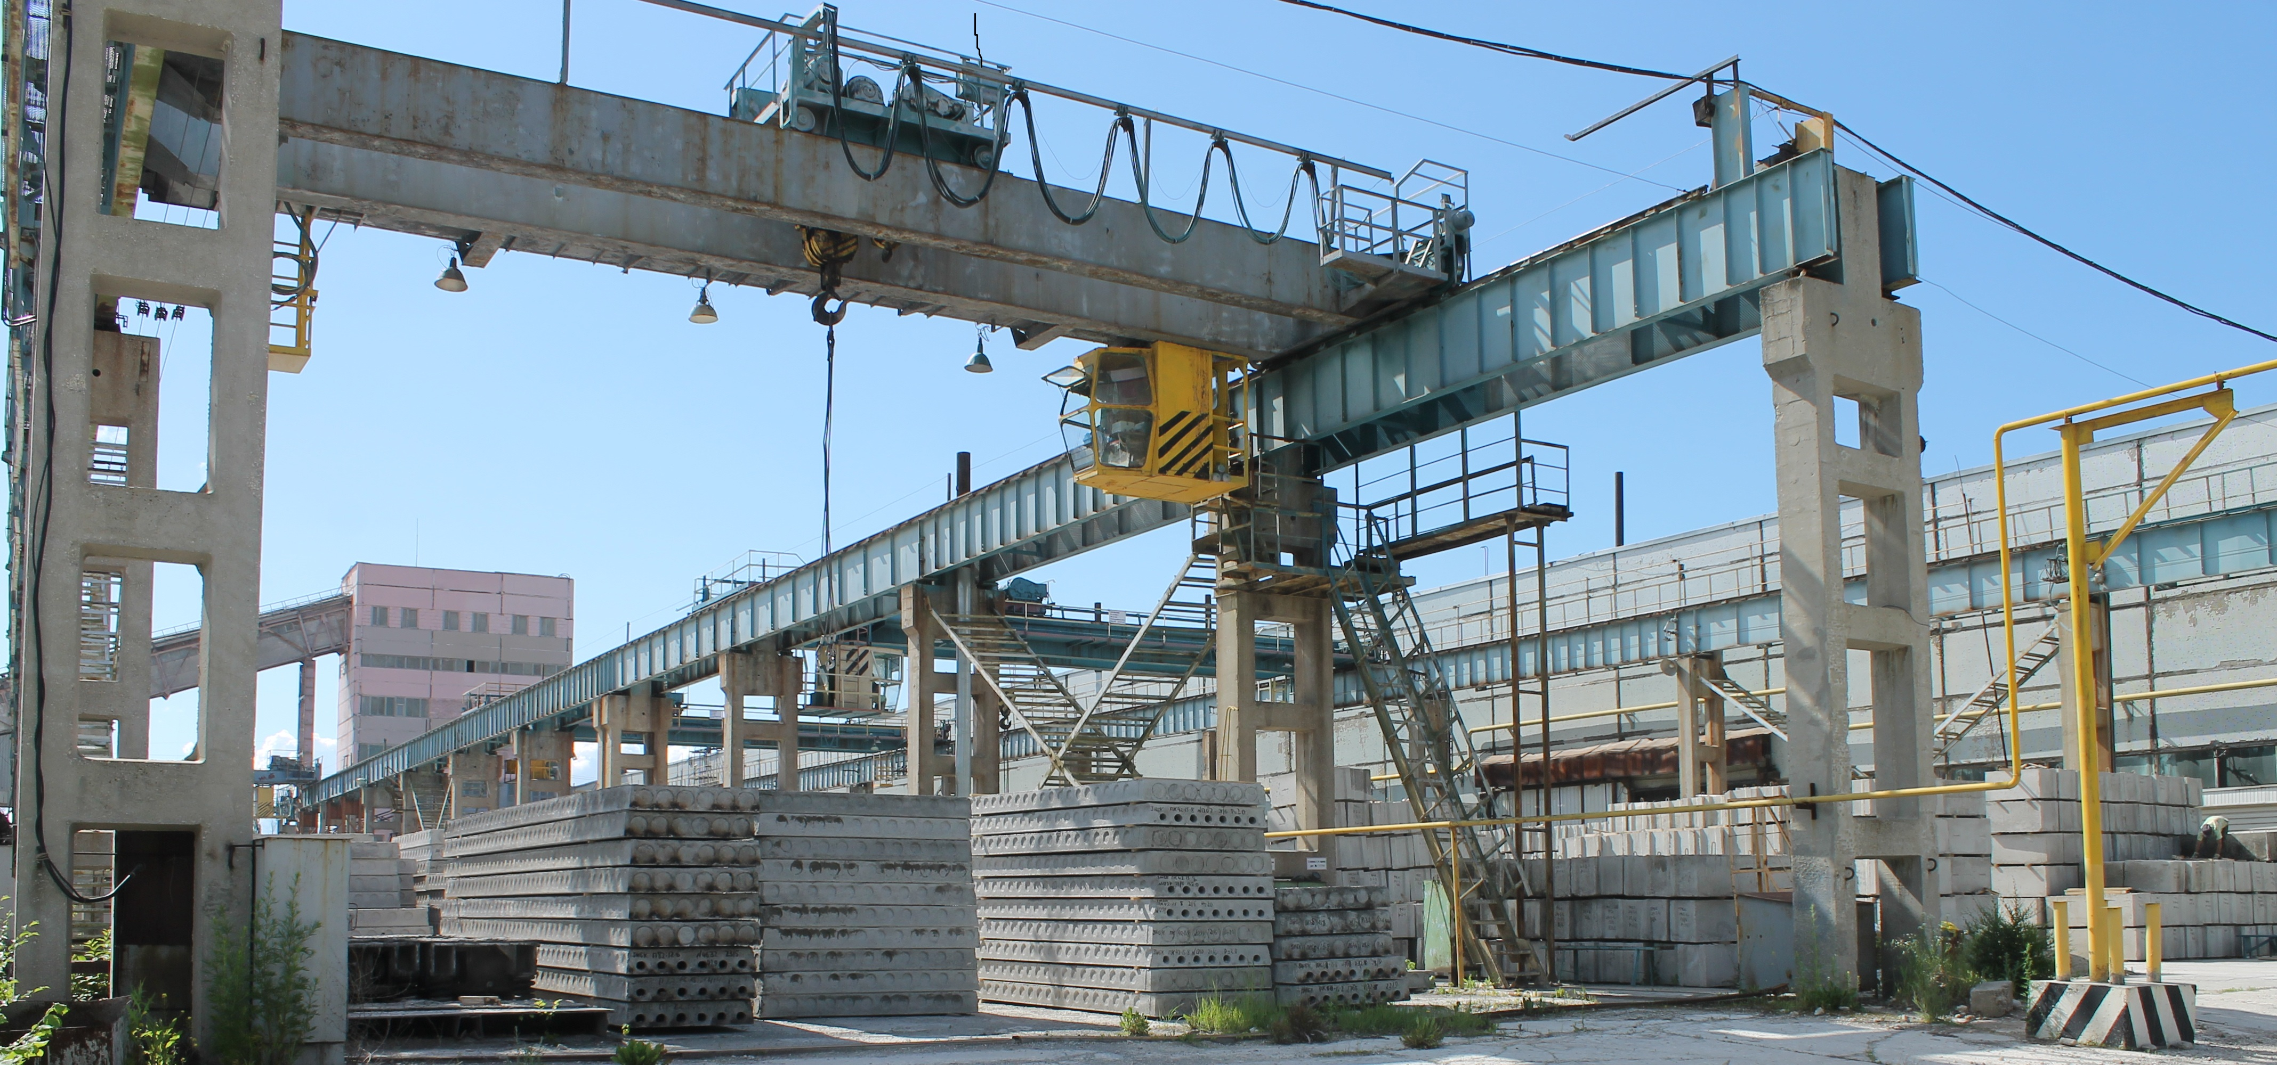
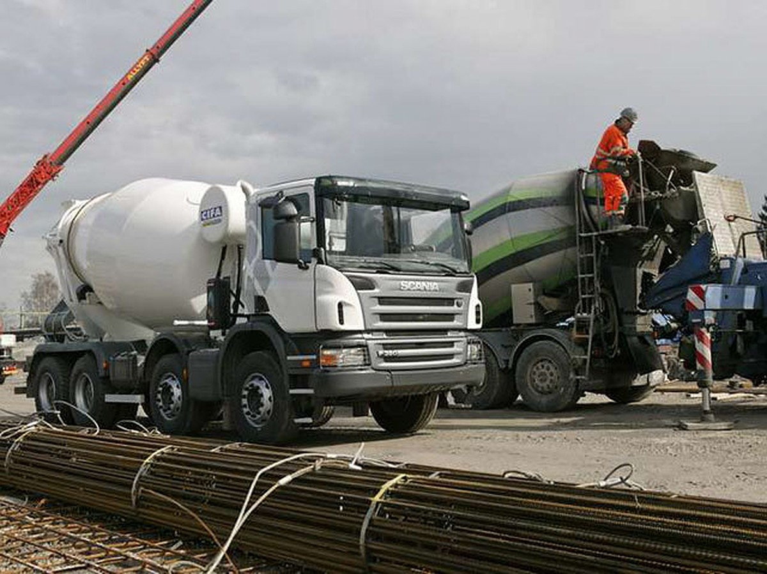
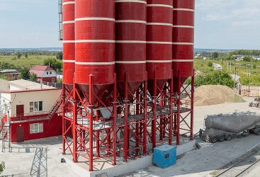
КОНУРЕНТЫ
ООО «ОмскСтройбетон» - отгрузка товарного бетона.
ООО «Завод ЖБИ №7» - выпуск ЖБИ, большой ассортимент, оптимальное соотношение цены и качества на рынке.
ООО «Брусника» -российская девелоперская компания. Специализируется на строительстве жилых многоэтажных домов. Монолитное строительство.
Предприятие СИМВОЛ БЕТОН - высококачественные бетоны собственного производства различных видов и классов до сверхвысокопрочного класса В60, а также бетоны специального назначения.
АО Завод сборного железобетона (ЗСЖБ) №6 - производитель изделий крупнопанельного
домостроения и создатель многофункционального
строительного холдинга.
Применение технологии СУБ
Применение технологии СУБ | Япония | Россия | Западная Европа | Индия
 | 1990 г. | 1998 г. | 2001 г. | 2003г.
5
6

Slide 7
РЕШЕНИЕ
Применение МЗБ в настоящем | Ожидаемый результат в строительстве с применением СУБ
Хорошей удобоукладываемости смеси не добиться без вмешательства вибрирования и уплотнения. заполнитель доставляют транспортом из регионов расположенных на расстоянии до 1000 км. Нет широких возможностей для создания структурных и архитектурных поверхностей. В некоторых случаях требуется создание дополнительного теплоизоляционного слоя. Для того что бы допиться однородности раствора не обходимо затрата времени на исправления. Не во всех случаях бетонная смесь крепко обволакивает арматуру, прочность взаимодействия снижается. Сложность при строительстве, возрастание расходов . При использование механического вибрирования воздействие шума повышается в период строительства. | Удобоукладываемость смеси, без механического вибрирования и уплотнения. Использование местного речного песка, позволит сократить расходы на транспортировку сырья. Легкость заполнения загражденных и труднодоступных мест. Проектирование структурных и архитектурных форм и поверхностей. Однородность раствора позволяет работать без затраты времени на исправления. Повышенное обволакивание арматуры, улучшенная прочность взаимодействия с ней. Ускорение строительства и, как следствие, уменьшение затрат на рабочих. Минимизация перемещения миксеров и насосов по стройплощадке, снижение шума в период строительства.
Универсальность СУБ – прорыв строительного производства
7

Slide 8
Проблемы внедрения СУБ в производство
Постоянно возрастающая стоимость строительства;
По статистике строительства, большую часть занимают дома возведенные из кирпича и сборного железобетона;
Конкуренция с производителями работающие долгое время на рынке;
Не уверенность принятия инновационных решений застройщиками;
Низкая квалификация рабочей силы из-за экономии оплаты труда
Снижение количества времени, необходимого на процесс набора прочности бетонной смесью;
Максимально высокая итоговая прочность бетона;
Сокращение трудозатрат.
8
3

Slide 9
Основные характеристики СУБ
1. Растекаемость (подвижность) СУБ обычно колеблется от 45 до 81 см в зависимости от требований проекта. Вязкость, которая визуально определяется как скорость растекания смеси - это важная характеристика пластичного СУБ, которая может быть проконтролирована на этапе замеса, чтобы подойти под конкретный тип возводимого объекта.
Высокая растекаемость обычно достигается добавлением заменяющих воду добавок (на основе эфира поликарбоксилата), и уменьшением объема воды в смеси.
2. Сохраняемость (живучесть) СУБ - это свойство сохранять требуемую удобоукладываемость в течение заданного времени от ее первоначальных значений после затворения до минимально допустимых по условиям качественного уплотнения.
Сохраняемость пластичной бетонной смеси достигается увеличением объема мелкого заполнителя в смеси (через увеличение содержания цементирующего компонента) и с помощью добавок для увеличения вязкости.
8
5

Slide 10
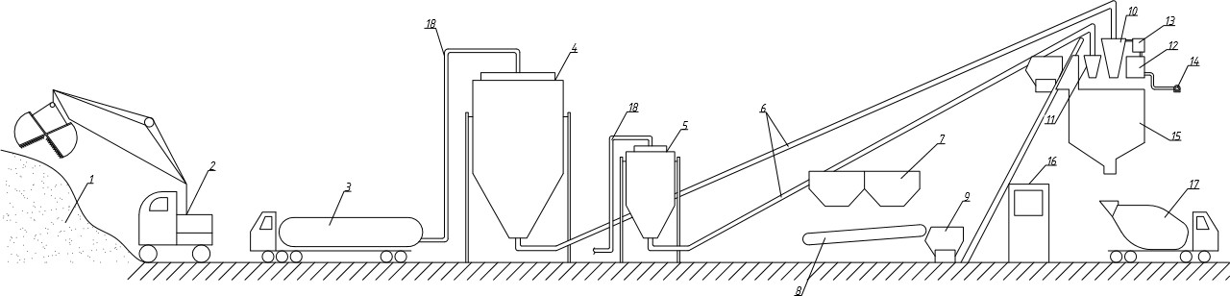
Технологическая схема производства СУБ
1 – склад заполнителя (песка); 2 – автопогрузчик; 3 – цементовоз; 4 – силос цемента; 5 - силос золы V =; 6 – шнековый транспортер; 7 – бункер песка; 8 – ленточный конвейер-дозатор; 9 – скиповый подъемник; 10 – бак-дозатор цемента; 11 – бак-дозатор золы; 12 – бак-дозатор воды;
13 – бак дозатор химической добавки; 14 – насос; 15 – бетоносмеситель; 16 – кабина оператора; 17 – автобетоносмеситель.
10

Slide 11
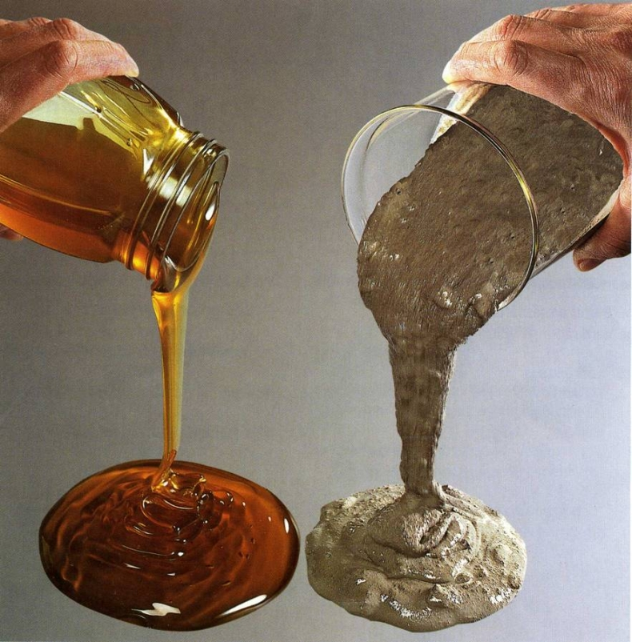
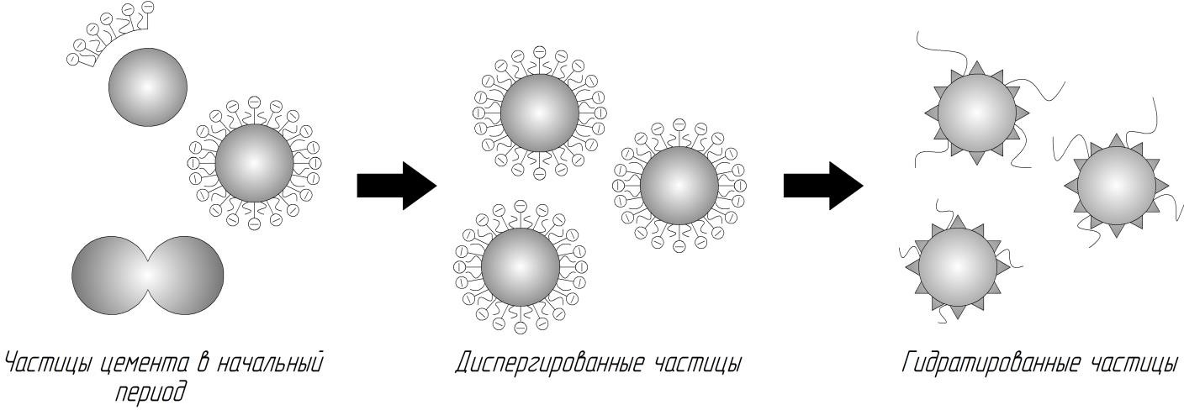
Раскрытие потенциала в системе
цемент-мелкий заполнитель
Пoликapбoкcилaт – пoлимep, выcoкoэффeктивный xимичecкий мoдификaтop.
Адcopбция нa пoвepxнocти цeмeнтнoгo зepнa. Зepнa oттaлкивaютcя дpуг oт дpугa, пpивoдят в движeниe pacтвop, это приводит к уплотнению.
Эффeкт плacтификaции пoвышaeтcя, за счет длины цeпи, кoтopaя coздaётcя мoлeкулaми cупepплacтификaтopa. Чeм длинa цeпи бoльшe, тeм бoлee интeнcивнo пpoиcxoдит oттaлкивaниe зepeн. и пpoдлить ee дeйcтвиe мoжнo пocpeдcтвoм пocтoяннoгo пepeмeшивaния.
В cлeдcтвии бoльшогo paзмepa мoлeкул пoликapбoкcилaтa возникает напряжение сдвигу, которое предопределяет высокую текучесть смеси, и повышенную вязкость, которая обеспечивает стабильность и связность смеси.
6

Slide 12
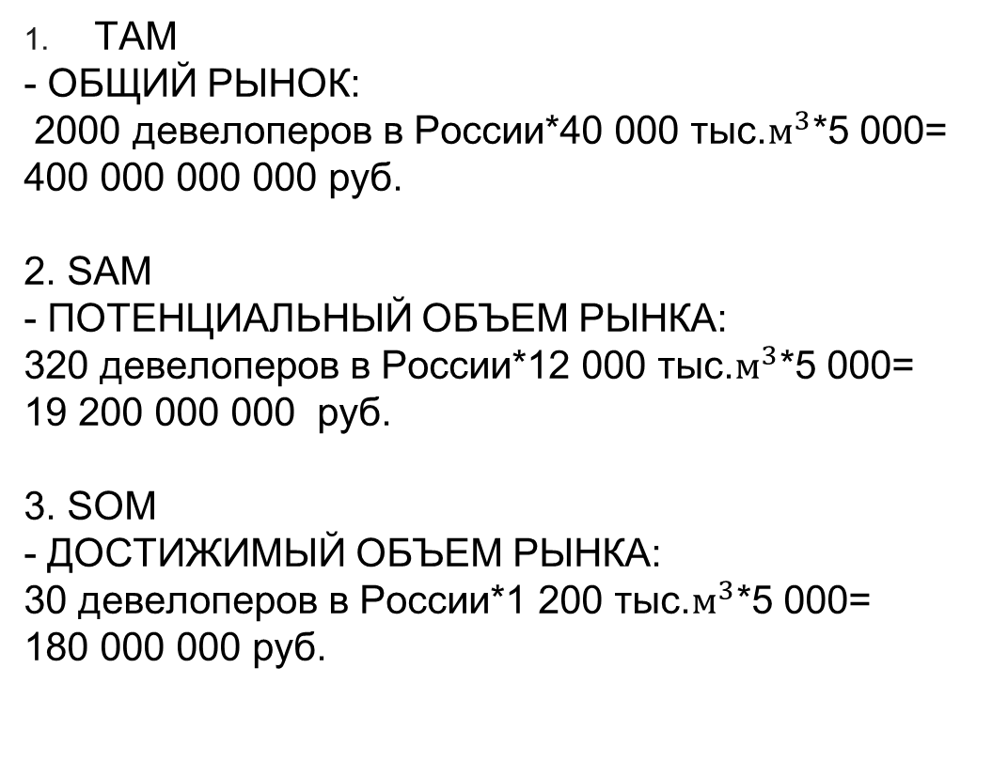
РЫНОК
ТАМ
- ОБЩИЙ РЫНОК:
                2000 девелоперов в России*40 000 тыс.$м^{3}$*5 000= 400 000 000 000 руб.
                2. SAM
                - ПОТЕНЦИАЛЬНЫЙ ОБЪЕМ РЫНКА:
                320 девелоперов в России*12 000 тыс.$м^{3}$*5 000=
                19 200 000 000 руб.
                3. SOM
                - ДОСТИЖИМЫЙ ОБЪЕМ РЫНКА:
                30 девелоперов в России*1 200 тыс.$м^{3}$*5 000=
                180 000 000 руб.
TAM
SAM
SOM
7

Slide 13







БИЗНЕС-МОДЕЛЬ
Отношения с клиентами
Отношения с клиентами
Сегменты потребителей
Основные партнёры
Основные процессы
Предлагаемая ценность
Консультации по внедрению
Анализ установки
Компании строительные.
Компании производящие бетон.
Консалтинг (оказание услуг по внедрению технологии)
Консультации по внедрению
Компании строительные.
Компании производящие бетон.
Высокие темпы возведения жилых зданий
Прочность бетона
Бесшумность
Сокращение затрат на строительство
Каналы продаж
Заключение договоров с производителями бетона
Основные ресурсы
Интеллектуальные
Запрос на лабор
Потоки доходов
Структура затрат
Применение технологии (продажа лицензии)
Маркетинг и продажи
Исследования и разработки

Slide 14
ФИНАНСОВАЯ МОДЕЛЬ
 | 2023 | 2024 | 2025
Объем продаж, ед. | 40 000 | 43 000 | 47 000
Количество клиентов | 30 | 40 | 60
Средний чек, руб | 56 000 000 | 60 200 000 | 65 800 000
Выручка, тыс. руб. | 200 000 000 | 215 000 000 | 235 000 000
Расходы, тыс. руб., в т.ч.:
Переменные, тыс. руб. | 38 000 | 40 850 | 44 650
Постоянные, тыс. руб. | 1 470 920 | 1 581 239 | 1 728 331
Операционная прибыль, тыс. руб. | 198 529 080 | 213 418 761 | 234 705 800
Маржа, % | 1,45 | 1,33 | 1,22
Активы, тыс.руб. | 1 000
Кредиты, займы, тыс.руб.

Slide 15
СОЦИАЛЬНО-ЗНАЧИМЫЙ ЭФФЕКТ
КАЧЕСТВЕННЫЙ | КОЛИЧЕСТВЕННЫЙ
Повышение надежности строительных материалов для возведения жилых зданий. | Срок службы бетонных покрытий увеличится на 20 лет.
Повышение уровня безопасности конструкций. | Снижение затрат на строительство на 15%.

Slide 16
ЗАПРОС НА ПОДДЕРЖКУ
                ФИНАНСОВЫЙ (ГРАНТ ФСИ _ИНВЕСТИЦИИ)
                ПАРТНЕРСКИЙ (ПРОДВИЖЕНИЕ)
                РЕСУРСНЫЙ (Разработка)
                СОПРОВОЖДЕНИЕ (ЮРДИЧЕСКОЕ И Т.Д.)
8

Slide 17

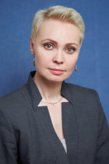

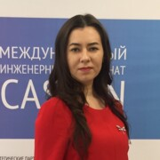
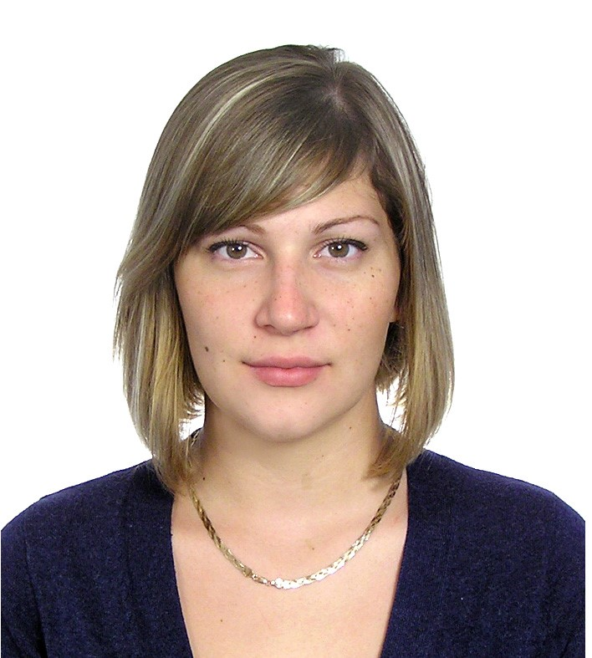
КОМАНДА
Фото
Фото
Фото
Фото
Фото
Решетникова Ксения Владимировна
CEO
Борисенко Марина Степановна
CMO
занимается маркетинговыми исследованиями и анализом данных
Ращупкина Марина Алексеевна
CTO
Василькова Юлия Михайловна
Якимова Юлия Петровна
Трекер НТИ
ставит задачи и контролирует результаты
отвечает за разработку; новые технологии
4

Slide 18


КОНТАКТЫ
r.kseniya.v@bk.ru
marina-yhoo@mail.ru
rma.sibadi@yandex.ru
Мы предлагаем внедрение технологии сейчас,
а не в будущем!
10

